Slide 1
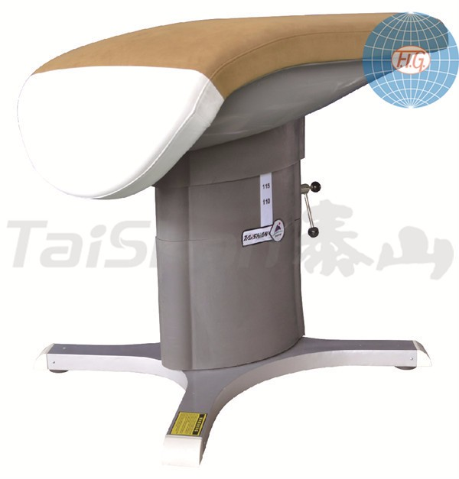
منصة القفز

Slide 2
المواصفات القانونية لجهاز منصة القفز
يتكون سطح الجهاز من مسطح مساحته (90×120سم) به ميل ، والمسطح مصنوع من مادة غير قابلة للتزحلق ومكون من طبقتين بهما تجويف داخلي (فراغ) به مادة رغوية يسمح برد فعل عالي وايضا متزن وفعال في جميع اماكن المسطح ، ويمكن ضبطه والتحكم في ارتفاعه عن سطح الارض بمسافة تتراوح من بين (110 سم) الى (140سم) ، والميل الامامي مصنوع من مواد قابلة لامتصاص الصدمات ، وسطح الجهاز مائل قليلا في مواجهة اللاعب .

Slide 3
وجهاز منصة القفز الجديد يتناسب للرجال والسيدات مع اختلاف الارتفاع للسيدات (125) وللرجال (135) ، وارتفاع المراتب (20سم) ، وطولها (160سم) وعرض المنصة (40-50سم) طول سلم المنصة (120سم) ، عرض السلم (60سم) ، ارتفاع السلم (20سم) والمنصة تتصف بالمرونة وتساعد اللاعبة او اللاعب على دفع اليدين للقفز عليها بمساعدة سلم وثب .

Slide 4
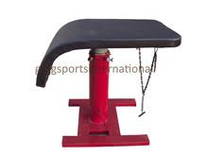
صور توضيحيه للمهارة

Slide 5
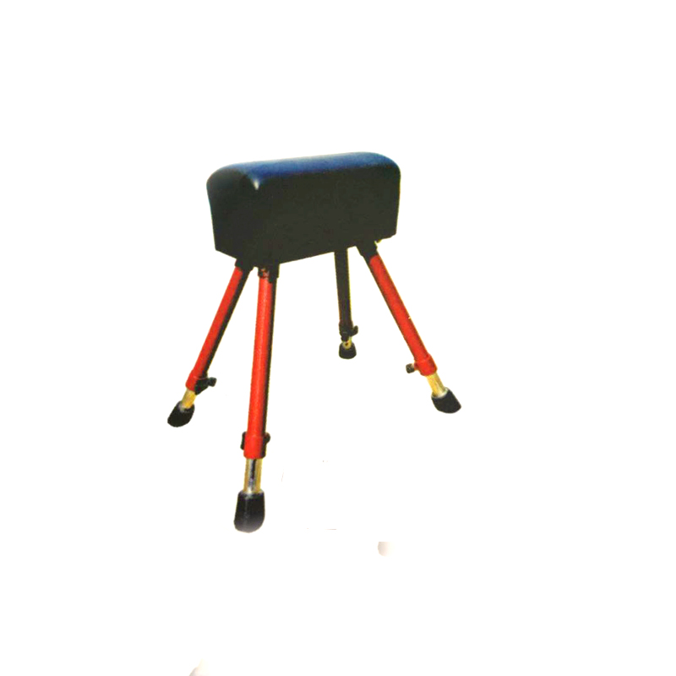

Slide 6
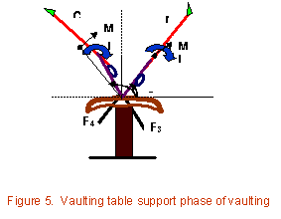

Slide 7
